Slide 1
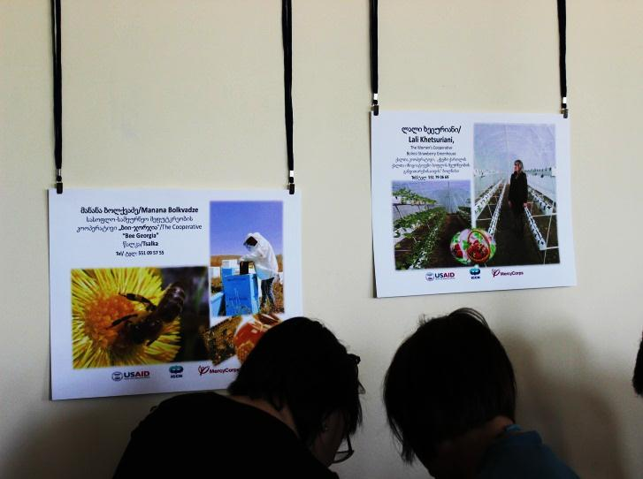
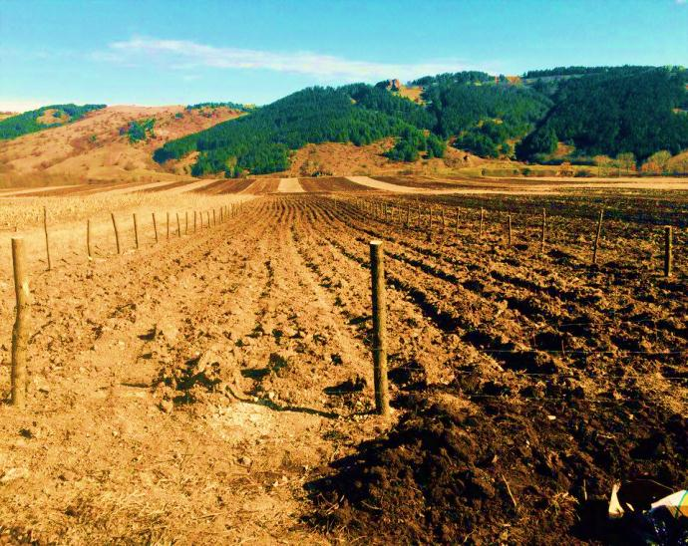
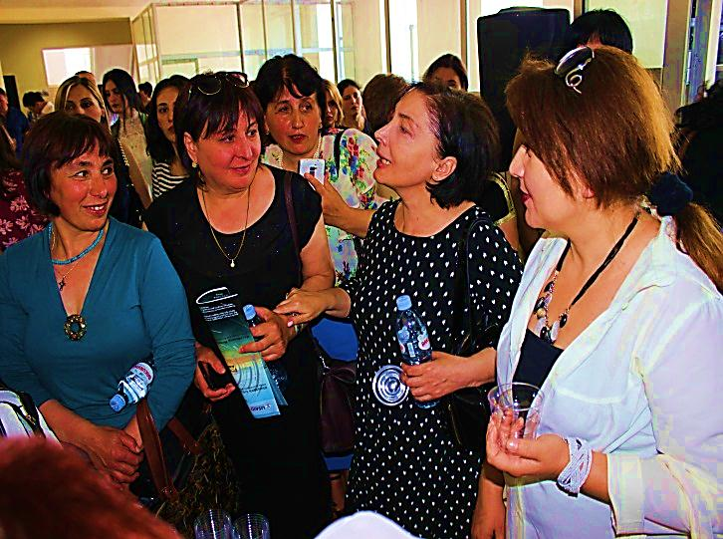
International Center on Conflict and Negotiation
ჰორიზონტის გაფართოვება: გაუმჯობესებული არჩევანი ქალთა და გოგონათა პროფესიული და ეკონომიკური გაძლიერებისთვის
2013-2016
Broadening Horizons: Improved Choices for the Professional and Economic Development of Women and Girls
APS Number: APS-114-A-13-00007
2016

Slide 2
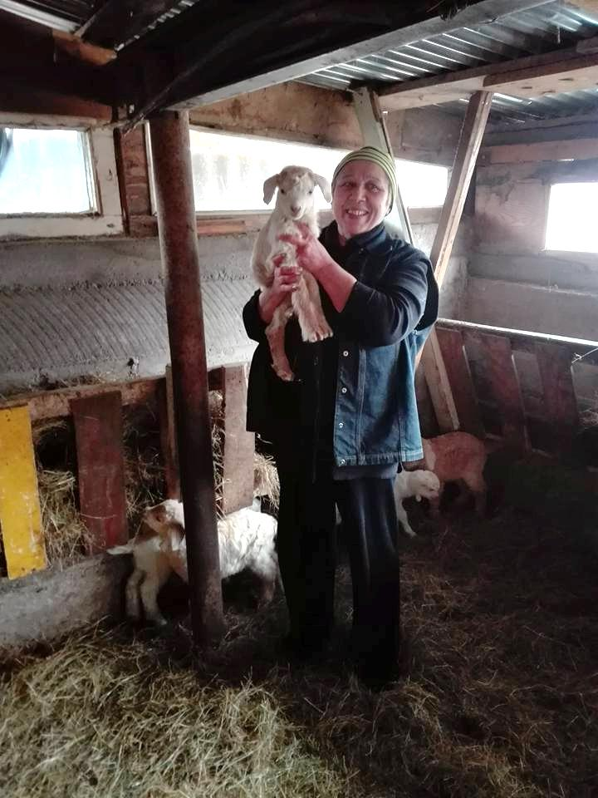
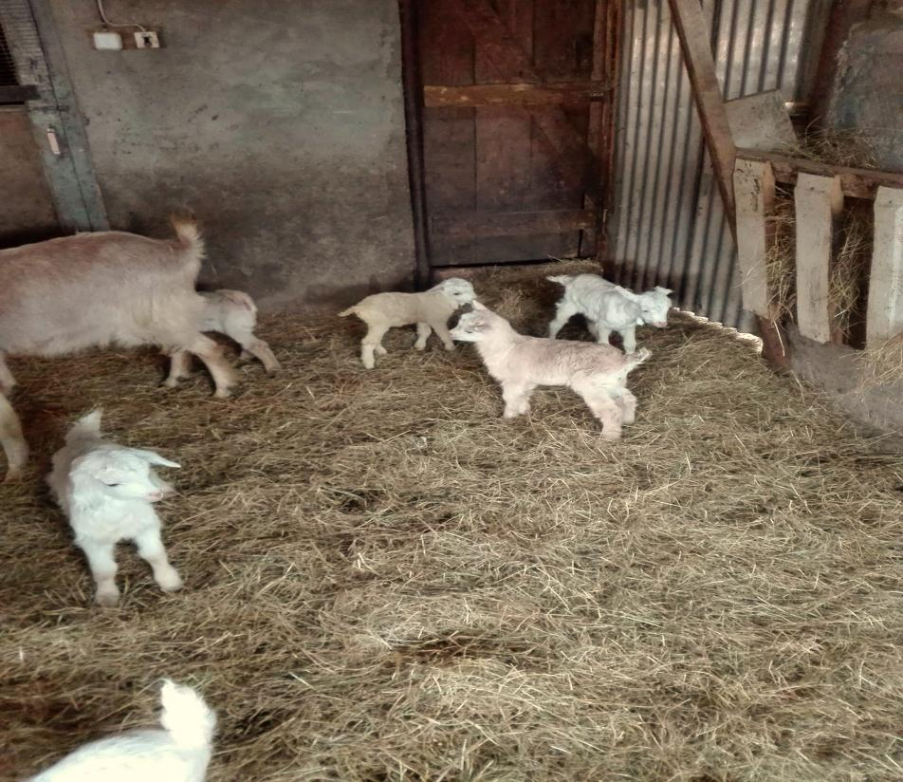
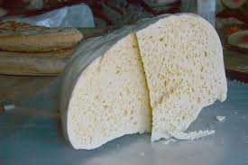
ლია დემეტრაშვილი
კოოპერატივი „იმედი“
თეთრიწყარო
ტელ: 593 16 40 69

Slide 3
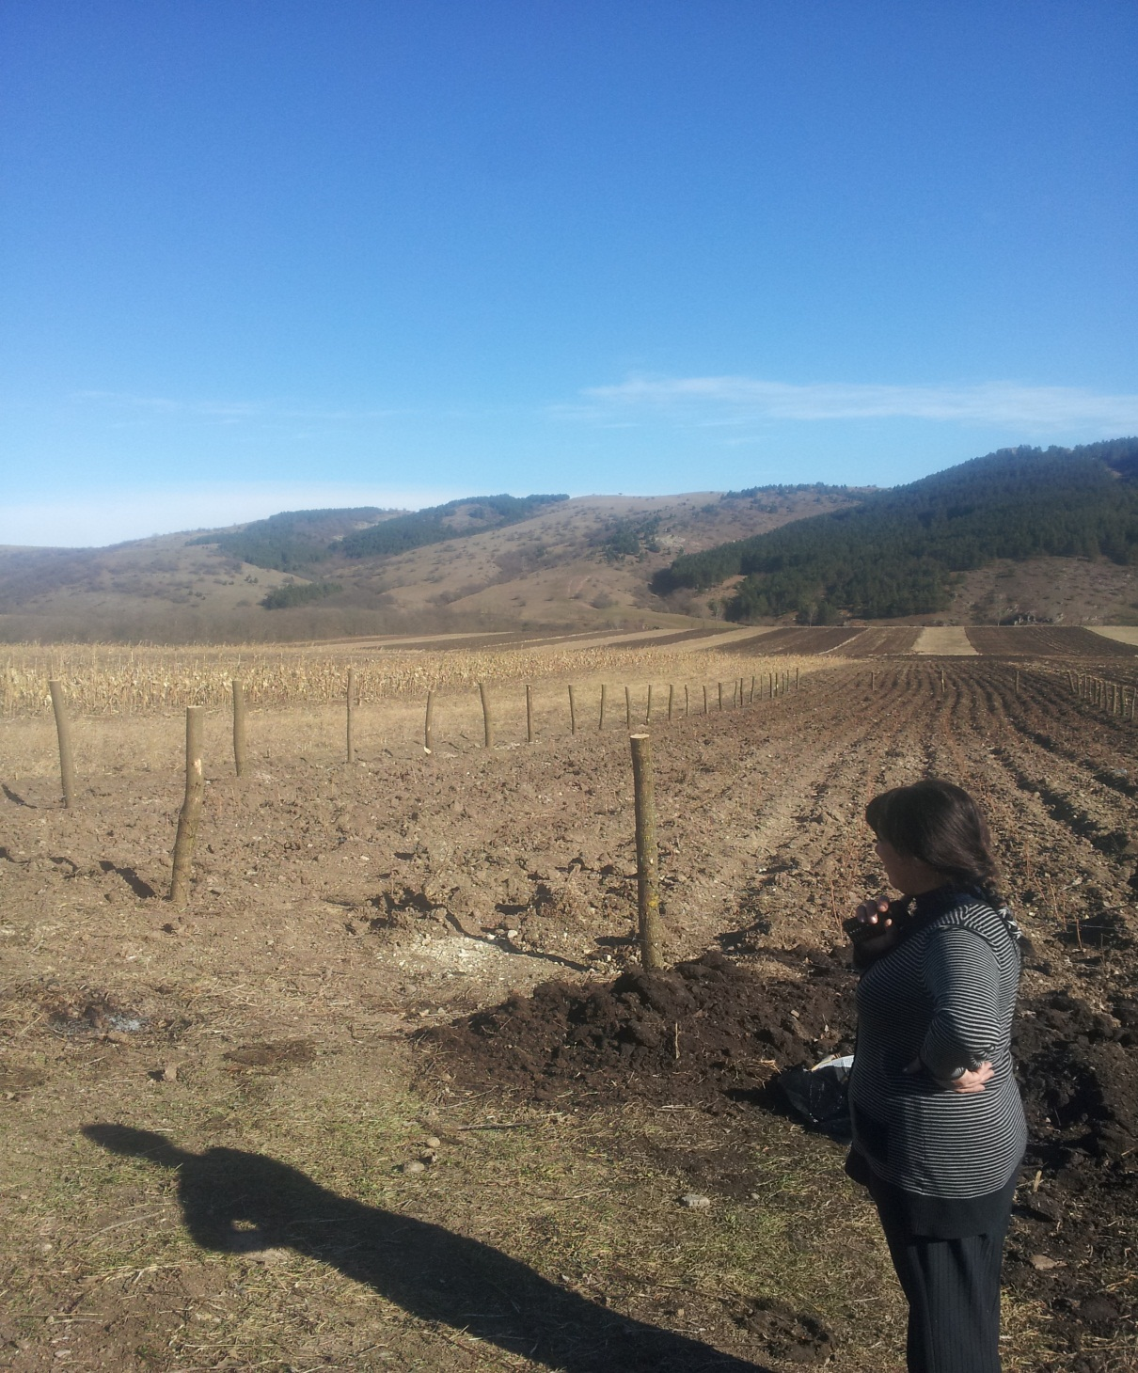
ლიანა ჭელიძე
დმანისი
ჟოლოს ბაღი
ტელ: 551 08 27 95

Slide 4
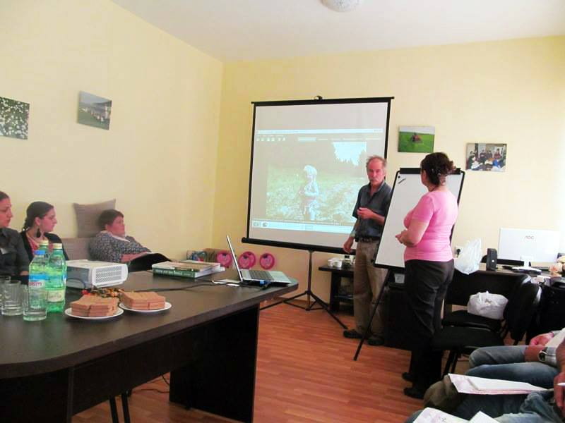
ქალთა ოთახების აქტივობები

Slide 5
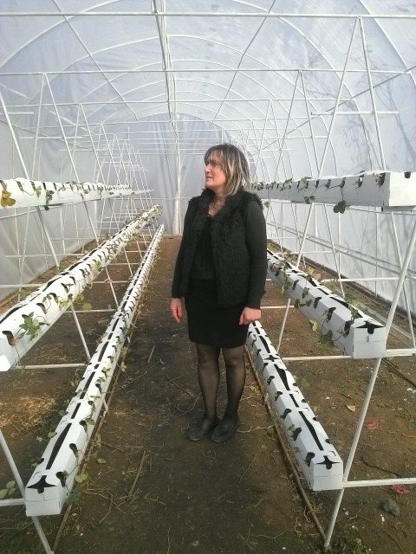
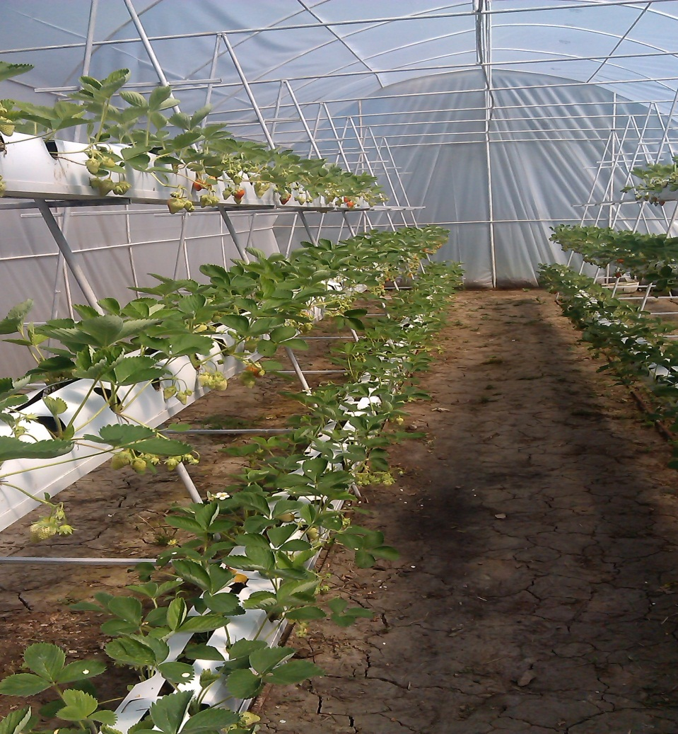
ლალი ხეცურიანი
ქალთა კოოპერატივი, „ქვემო ქართლის ქალთა ინიციატივები სოფლის მეურნეობის განვითარებისათვის“ ბოლნისი
ტელ: 551 79 06 69

Slide 6
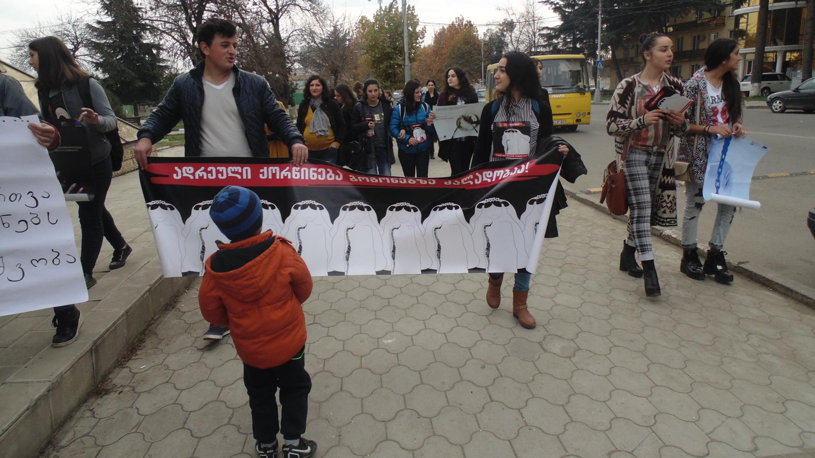
ქალთა ოთახების აქტივობები

Slide 7
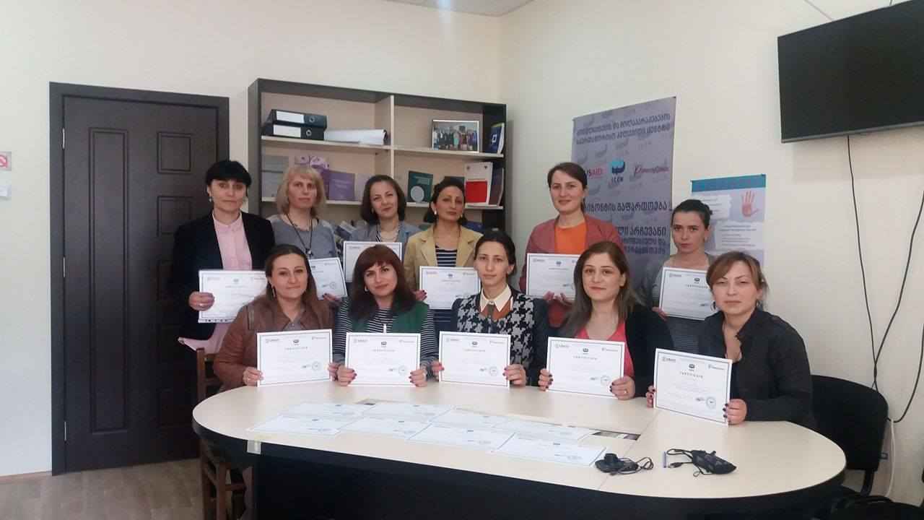
ქალთა ოთახების აქტივობები

Slide 8
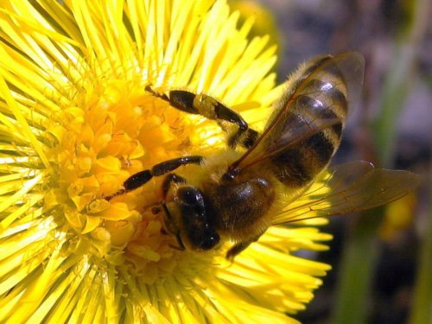
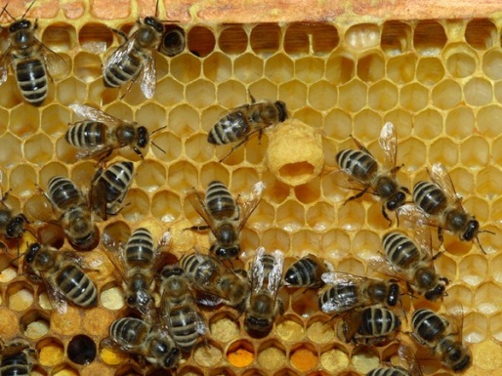
მანანა ბოლქვაძე
სასოფლო-სამეურნეო მეფუტკრეობის კოოპერატივი „ბი-ჯორჯია“
წალკა
ტელ: 551 09 57 55

Slide 9
ქალთა ოთახების აქტივობები

Slide 10
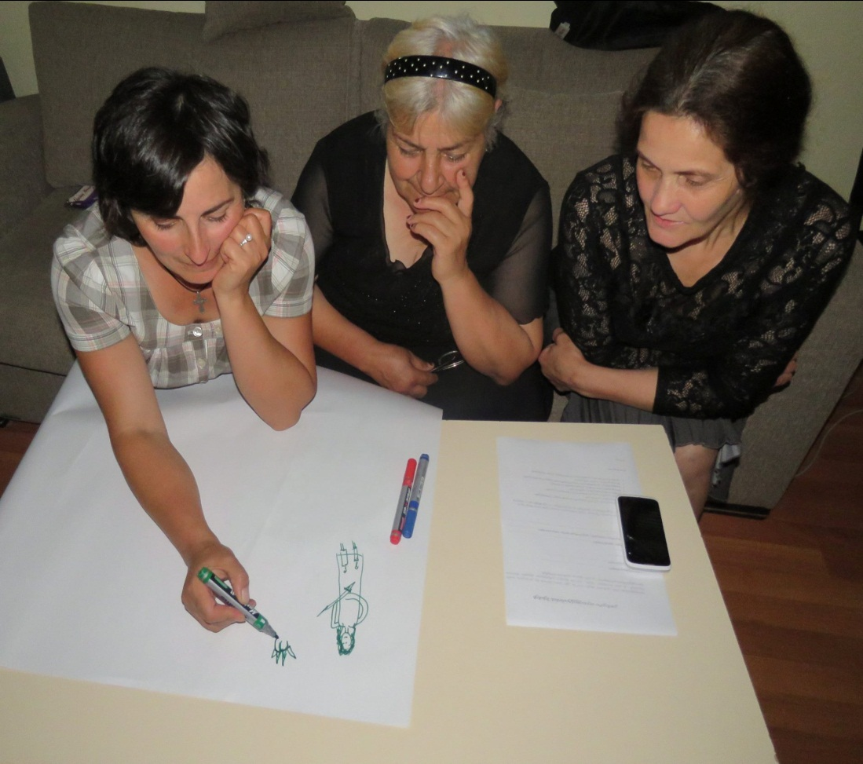
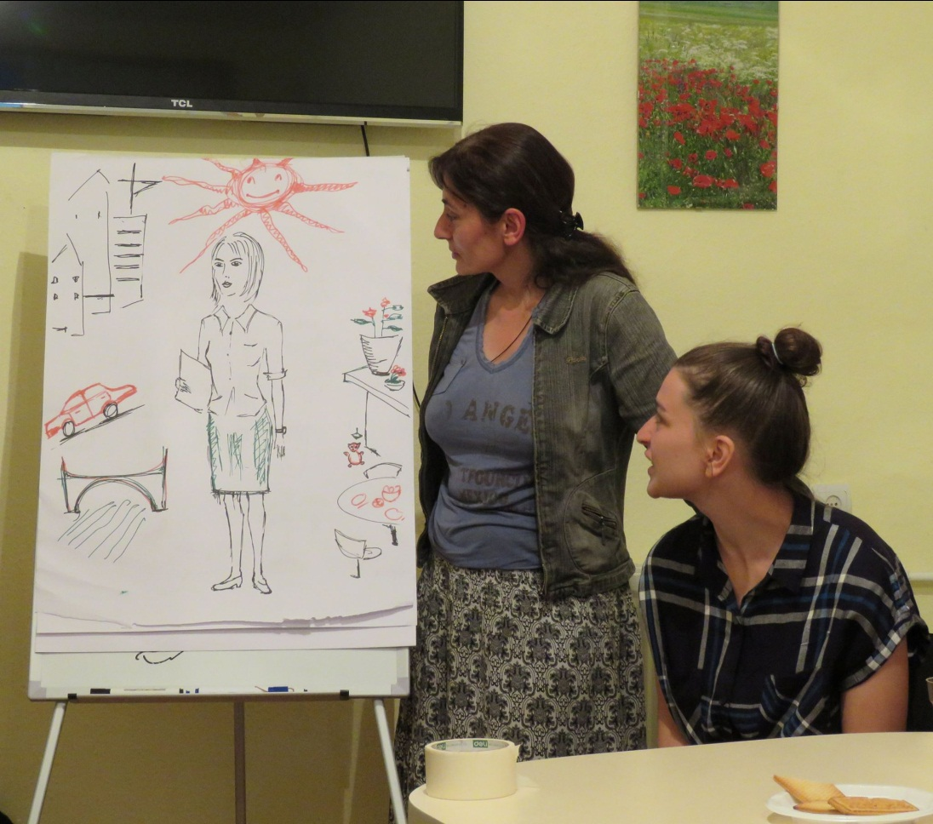
ქალთა ოთახების აქტივობები

Slide 11
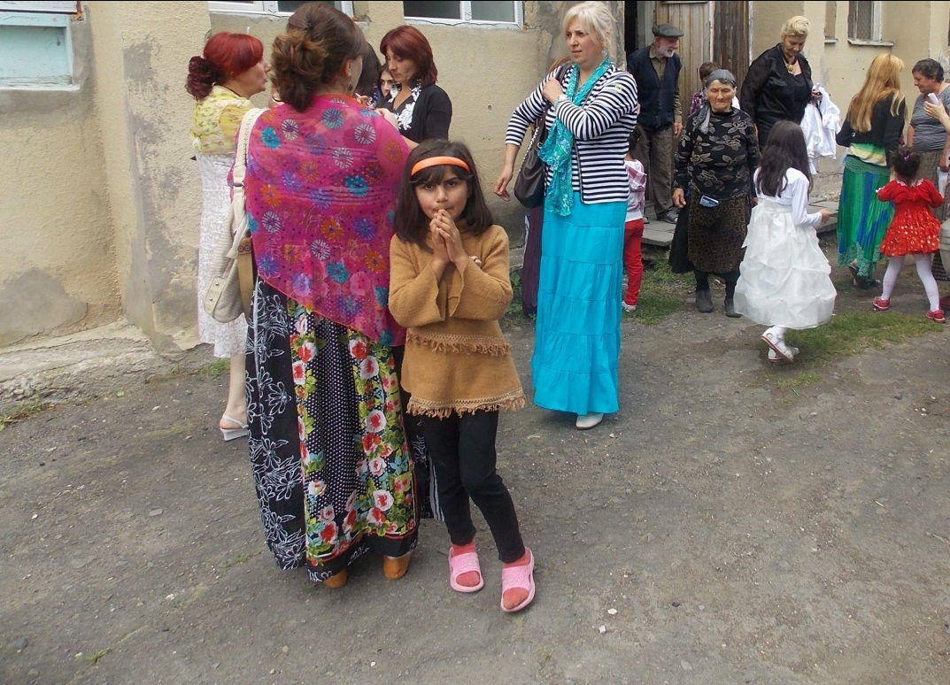
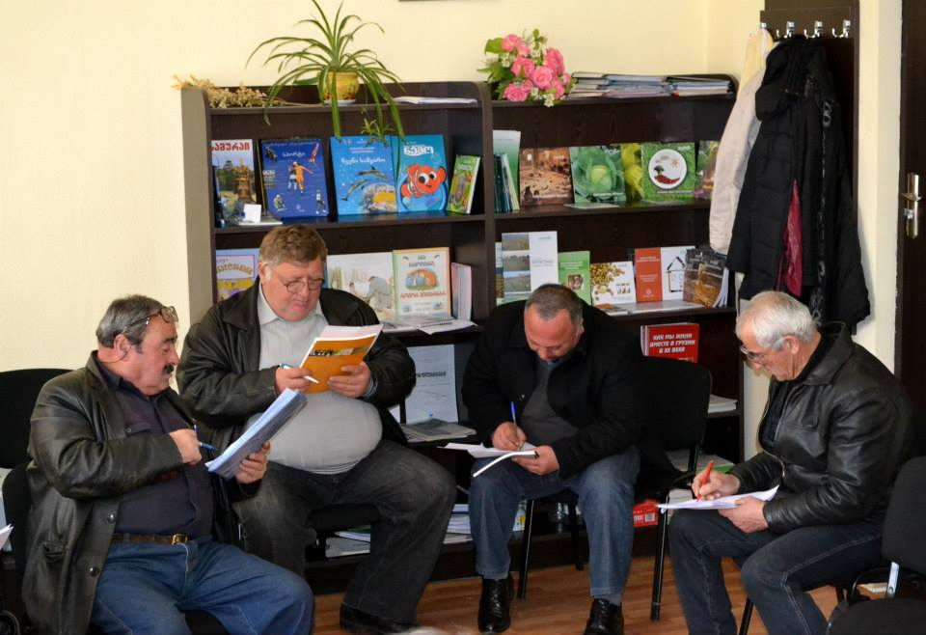
ქალთა ოთახების აქტივობები

Slide 12
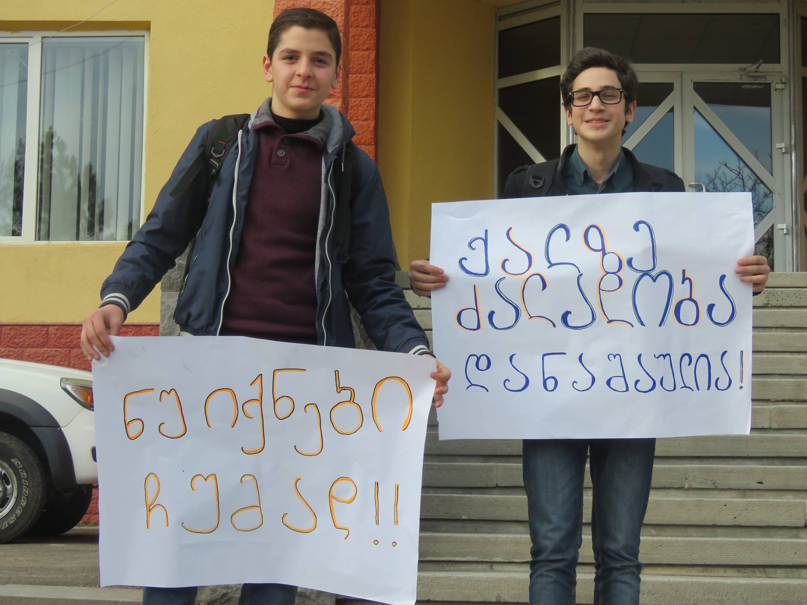

Slide 13
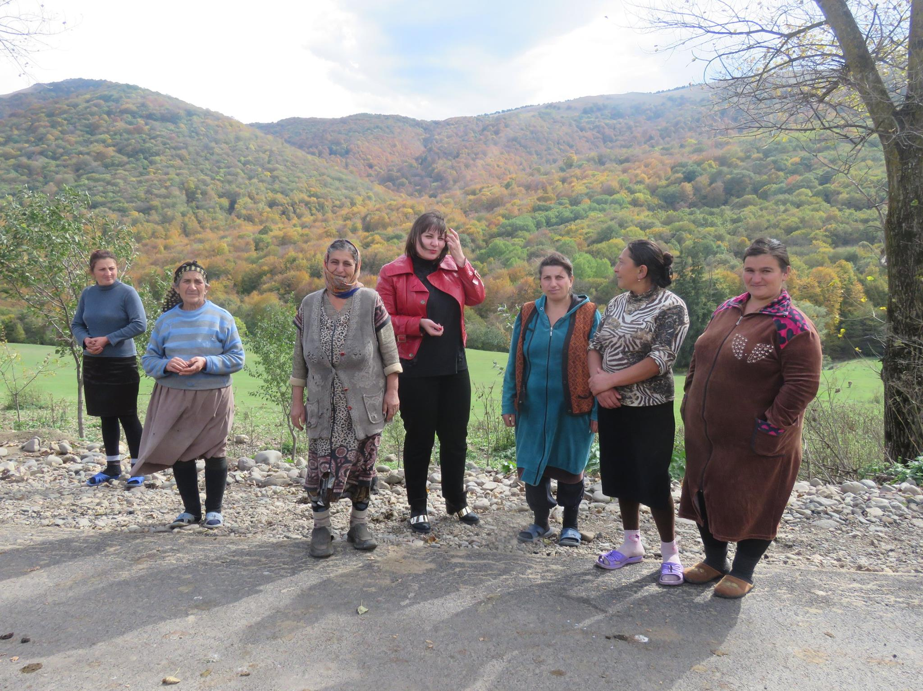

Slide 14
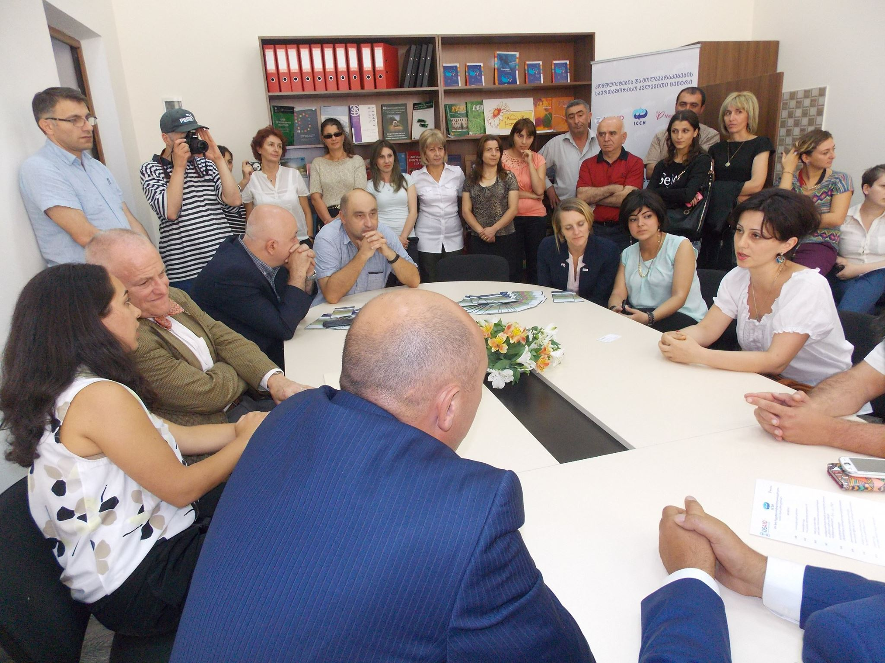

Slide 15
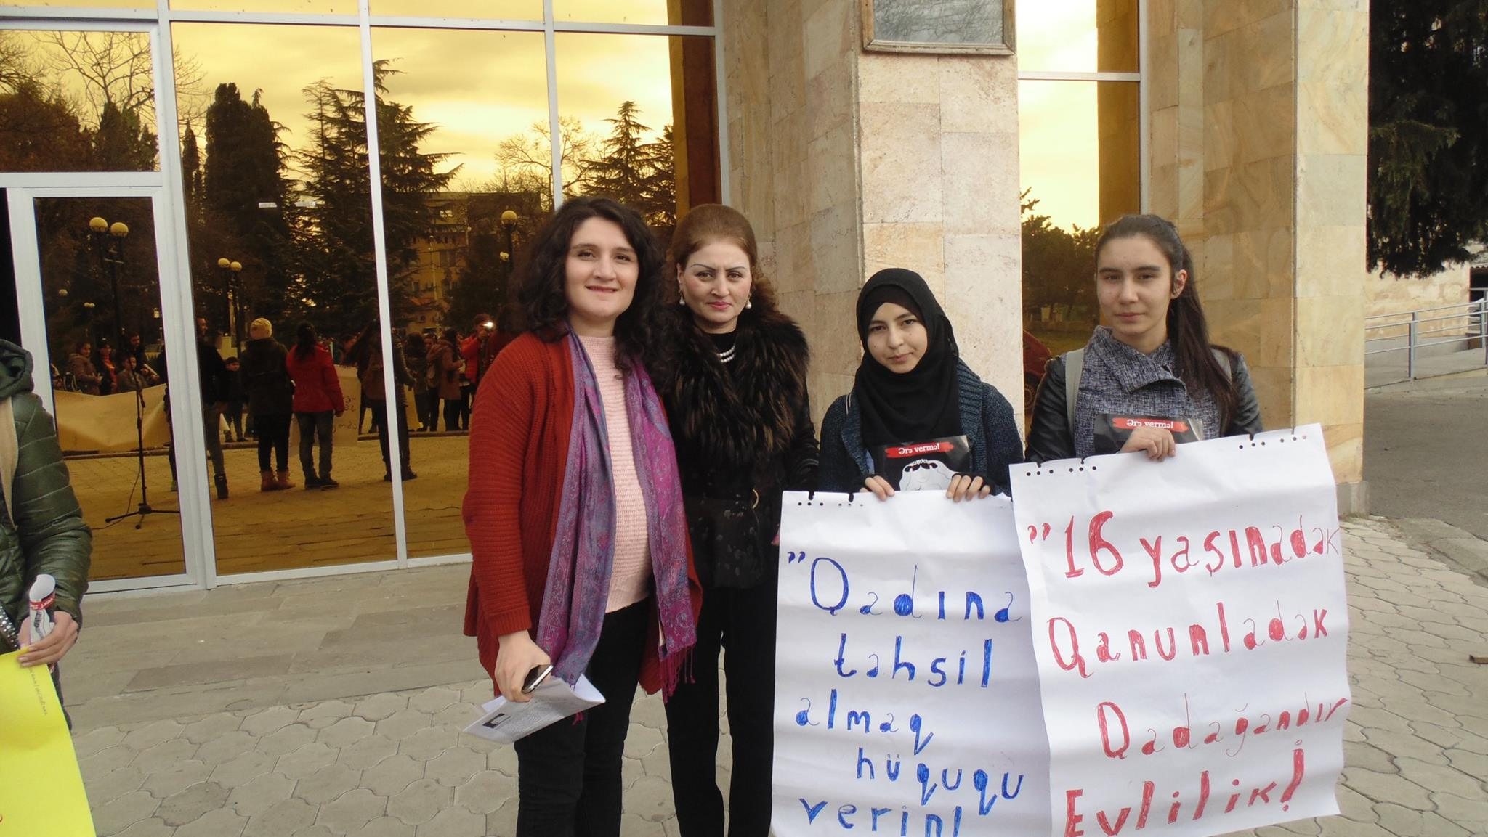
ქალთა ოთახების აქტივობები

Slide 16
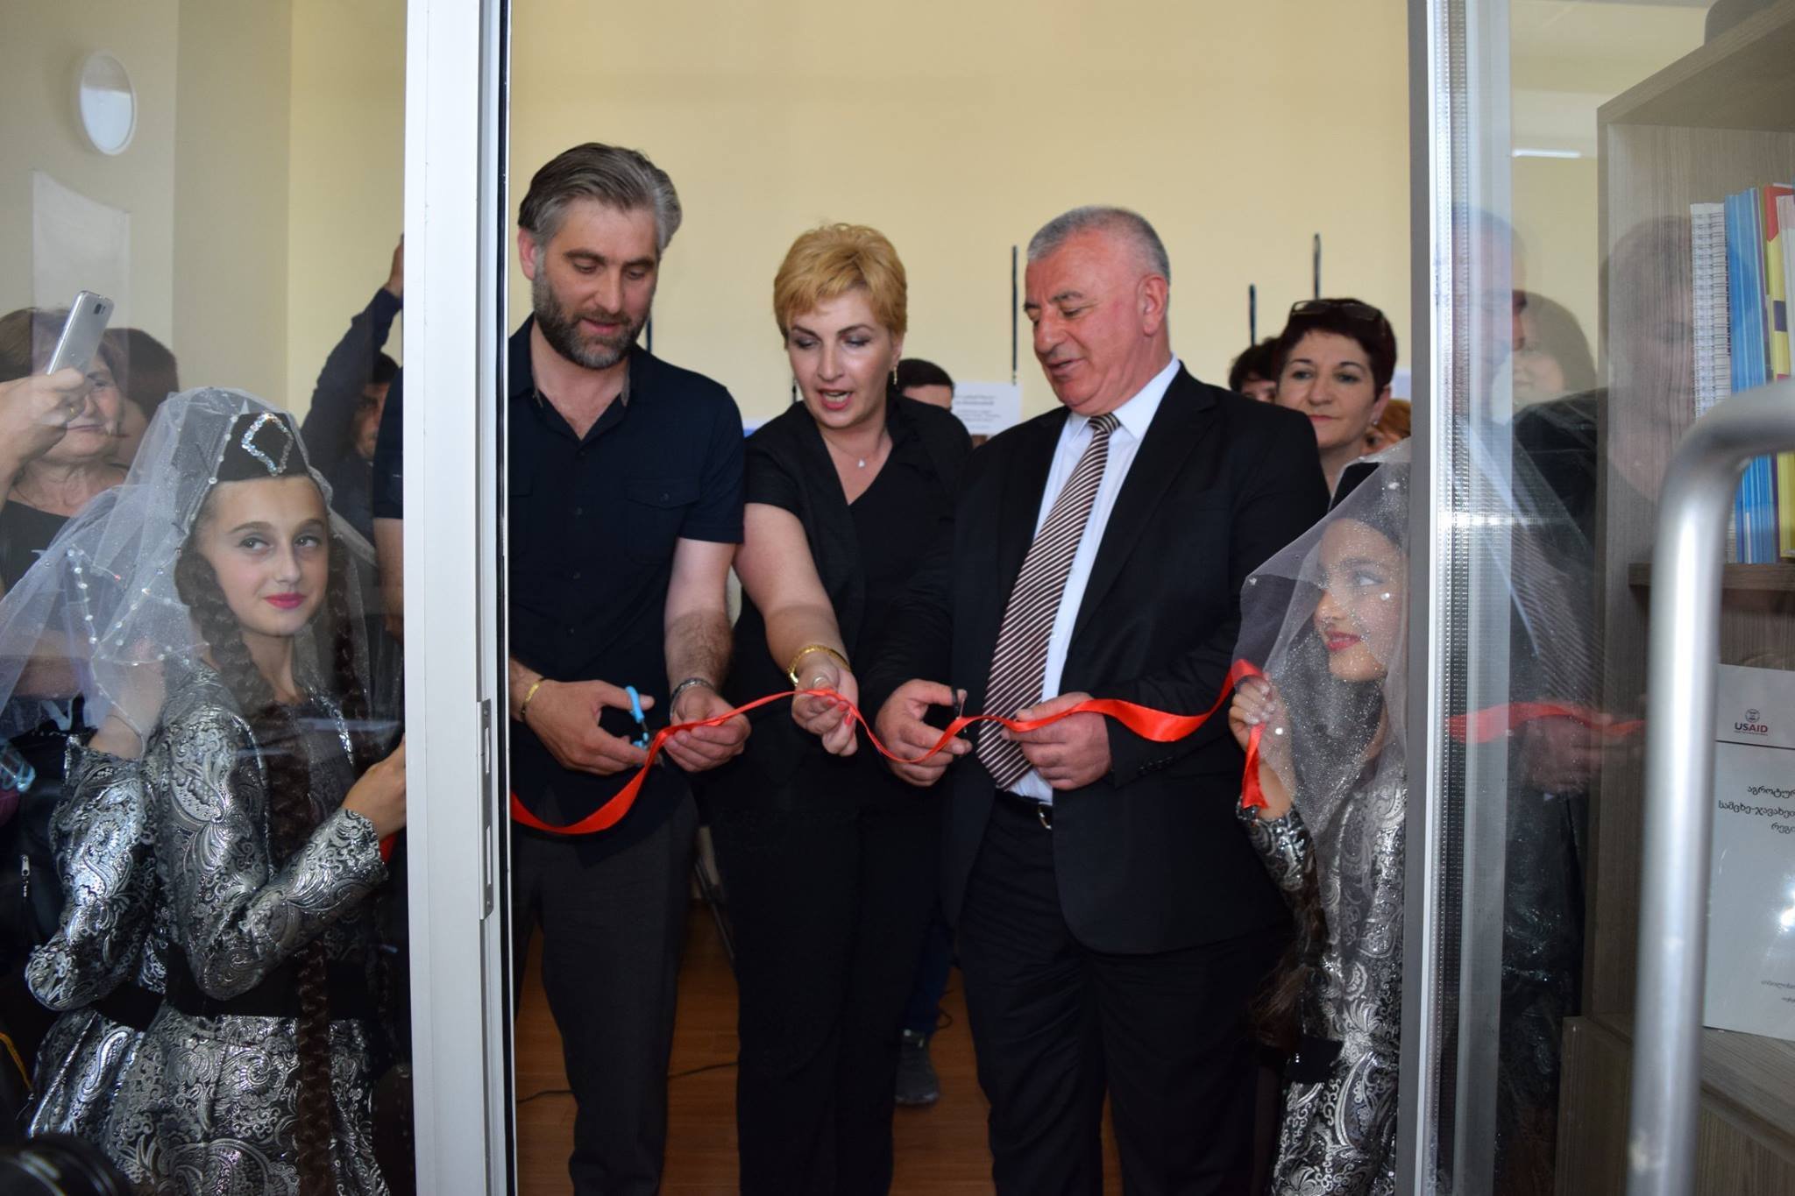
ქალთა ოთახების აქტივობები

Slide 17
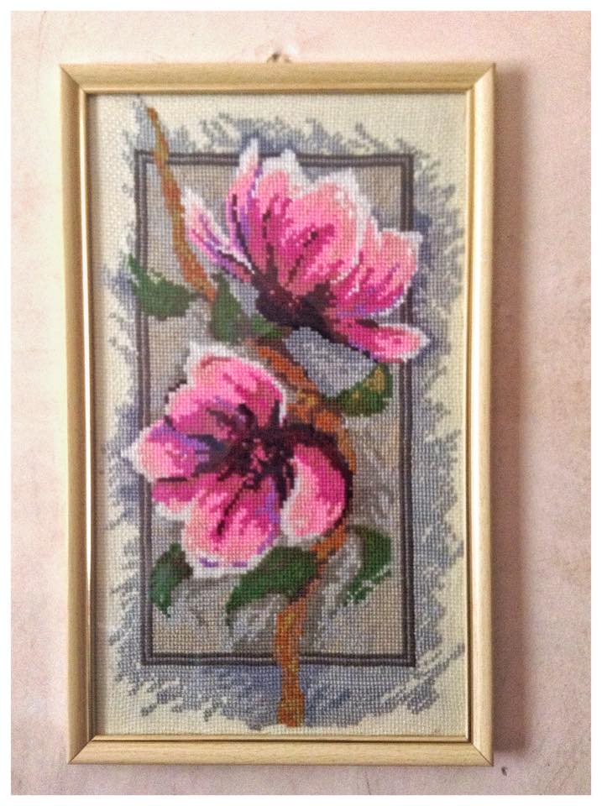
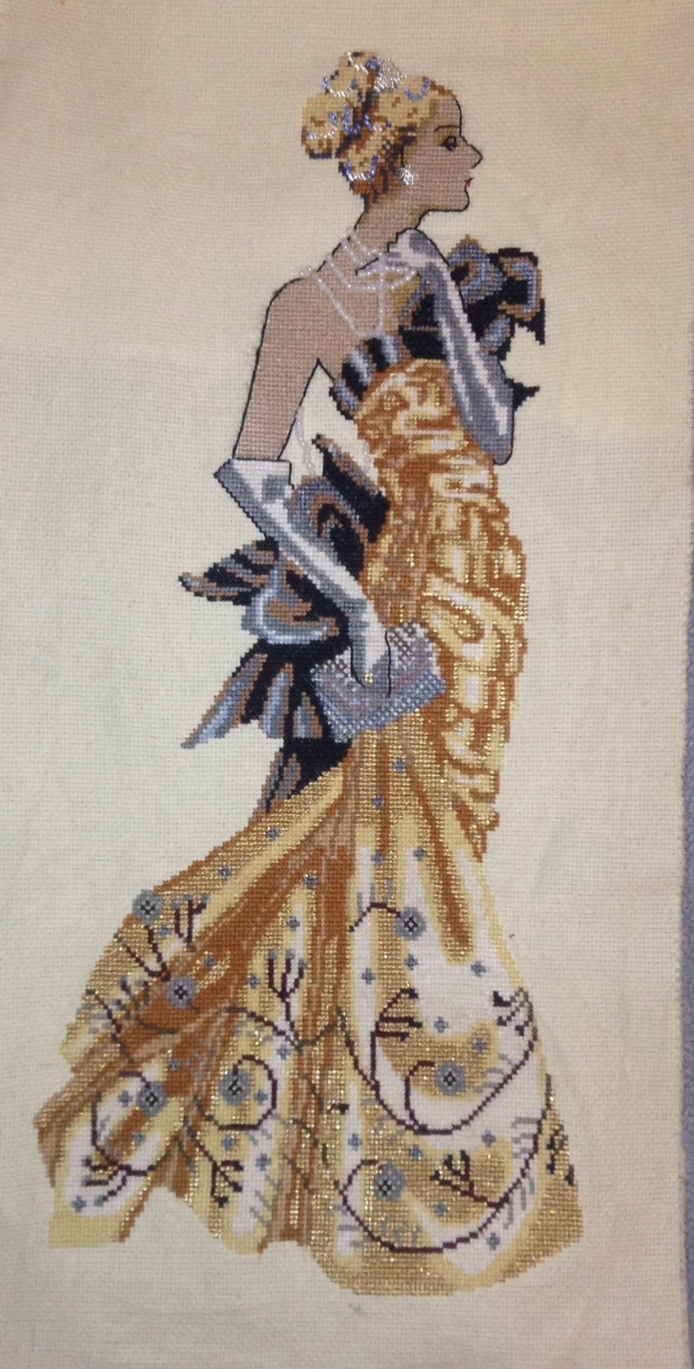
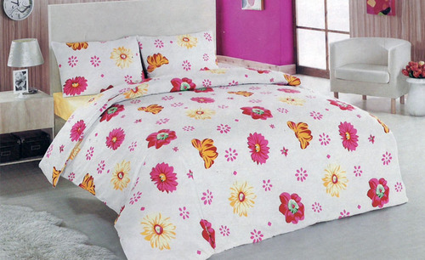
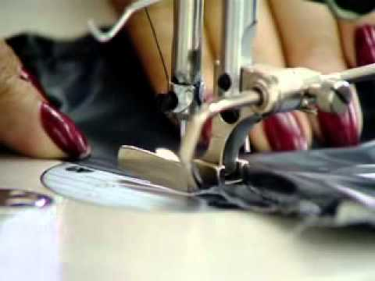
Khatuna Samkharadze Sewing Salon Rustavi
ხათუნა სამხარაძე
სამკერვალო სალონი
რუსთავი
ტელ: 593 25 36 58

Slide 18
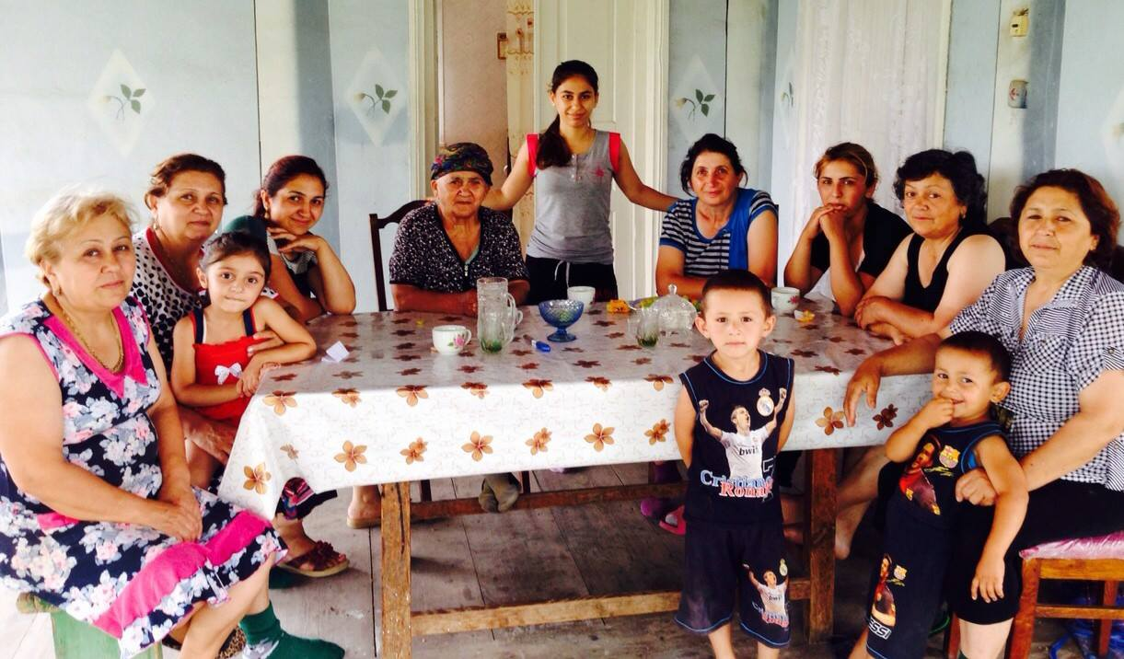
ქალთა ოთახების აქტივობები

Slide 19
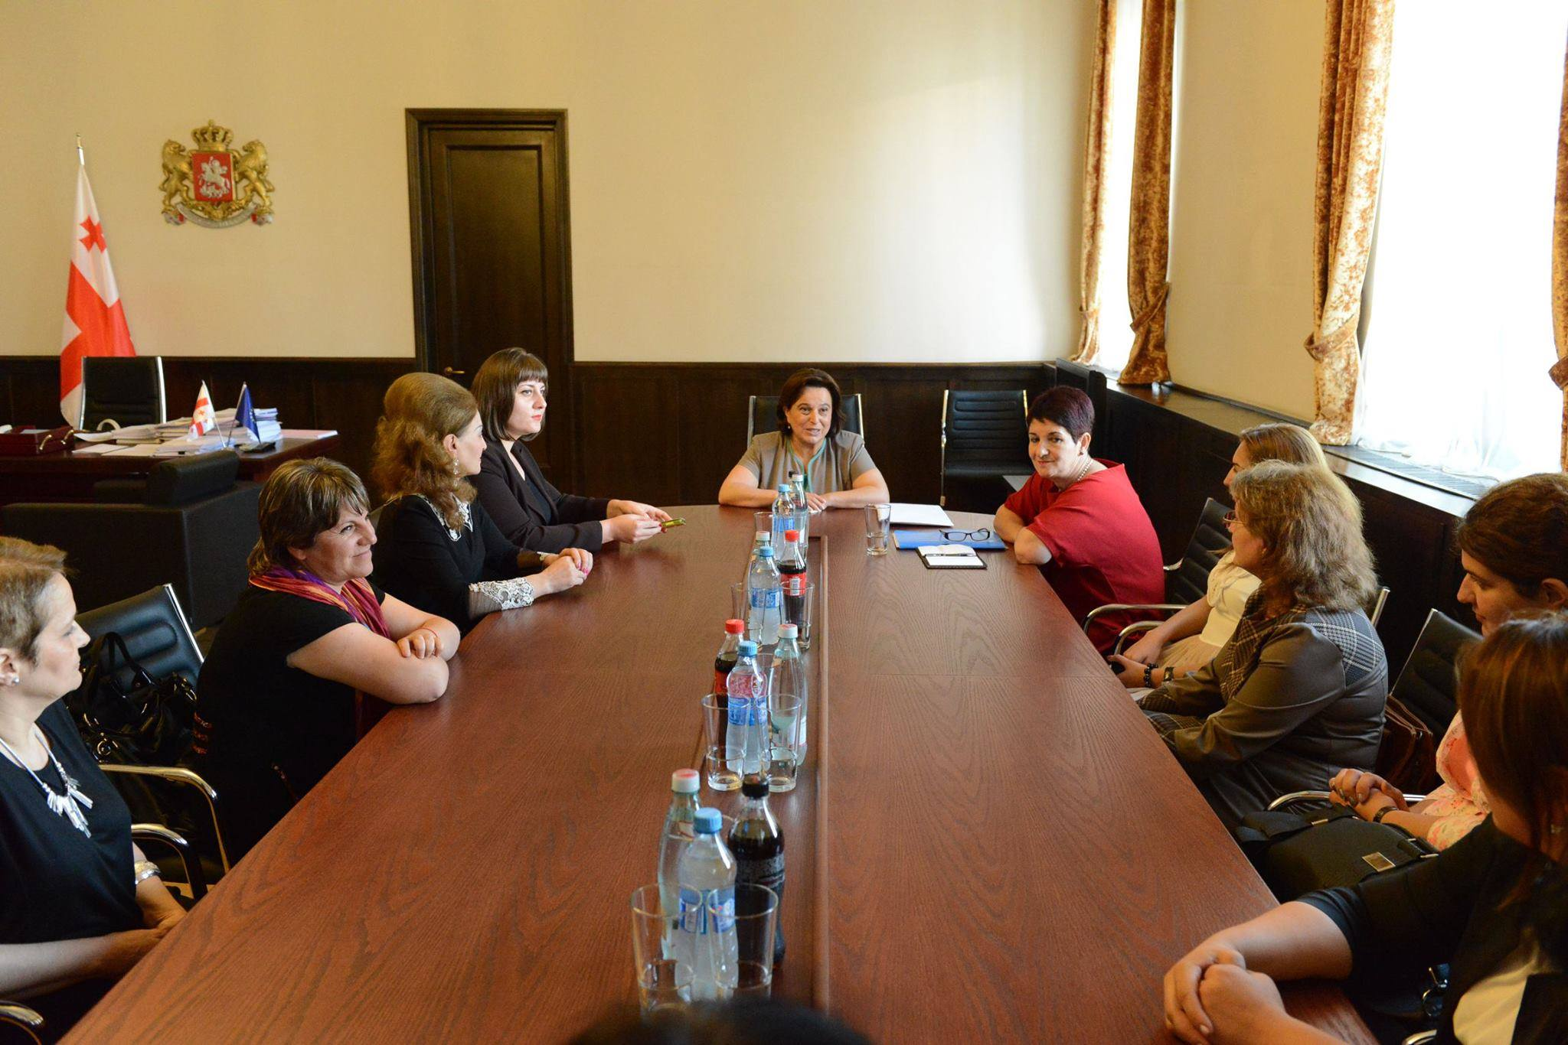
ქალთა ოთახების მენეჯერები

Slide 20
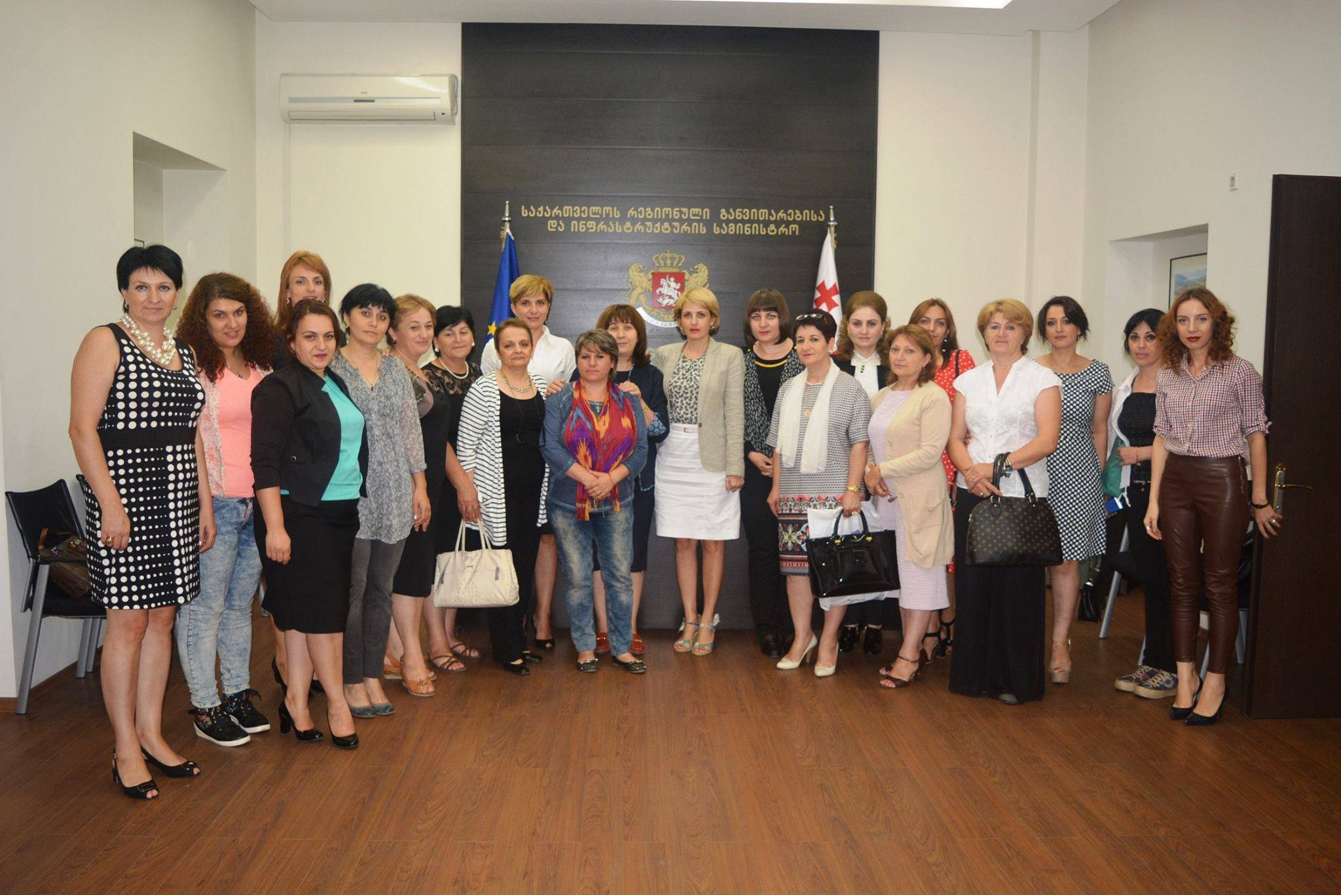
ქალთა ოთახების მენეჯერები

Slide 21
International Center on Conflict and Negotiation
ჰორიზონტის გაფართოვება: გაუმჯობესებული არჩევანი ქალთა და გოგონათა პროფესიული და ეკონომიკური გაძლიერებისთვის
2013-2016
Broadening Horizons: Improved Choices for the Professional and Economic Development of Women and Girls
APS Number: APS-114-A-13-00007
2016

